Slide 1
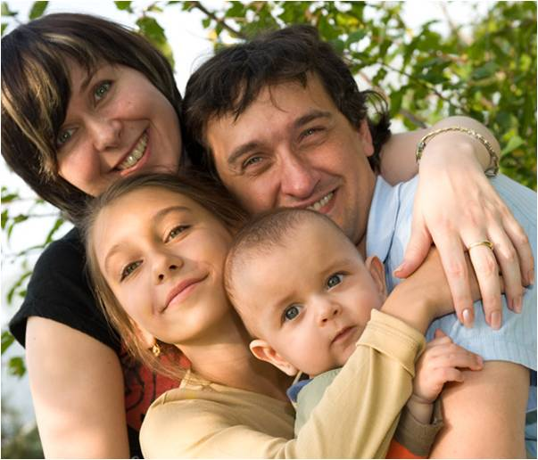
Формирование духовно-нравственных ценностей и здорового образа жизни у младших школьников через систему воспитательных мероприятий
Подготовила
учитель начальных классов
МБОУ СОШ с УИОП №60 г. Кирова
Мысликова Ольга Васильевна
Киров, 2019

Slide 2
«Наши дети- это наша старость, плохое воспитание- это наше будущее горе, это наши слёзы, это наша вина перед другими людьми, перед страной»
А.С. Макаренко
« Ребёнок- зеркало семьи; как в капле воды отражается солнце, так в детях отражается нравственная чистота матери и отца»
В.А. Сухомлинский

Slide 3


Воспитание духовной личности
- это социальная потребность жить и действовать «для других». С категорией духовности соотносится потребность познания мира, себя, смысла и назначения своей жизни.

Slide 4
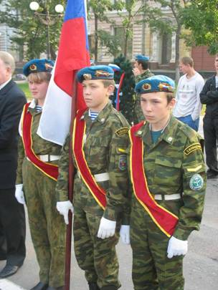
Воспитание нравственной личности
- это формирование долга, ответственности, гуманности, патриотизма, справедливости, чести, благородства в отношении человека к обществу, Родине,окружающим людям и самому себе.

Slide 5
Цель духовно- нравственного развития и воспитания
Важнейшей целью современного отечественного образования и одной из приоритетных задач общества и государства является воспитание , социально-педагогическая поддержка становления и развития высоконравственного, ответственного, творческого, инициативного, компетентного гражданина России.
Концепция духовно-нравственного развития и воспитания личности гражданина России

Slide 6
Содержание духовно-нравственного развития и воспитания
Основным содержанием духовно-нравственного развития и воспитания являются базовые национальные ценности, хранимые в социально-исторических, культурных, семейных традициях народа, передаваемые от поколения к поколению.
Концепция духовно-нравственного развития и воспитания личности гражданина России

Slide 7
Базовые национальные ценности:
Патриотизм;
Социальная солидарность;
Гражданственность;
Семья;
Труд и творчество;
Наука;
Религия;
Искусство и литература;
Природа;
Человечество.
Концепция духовно-нравственного развития и воспитания личности гражданина России

Slide 8
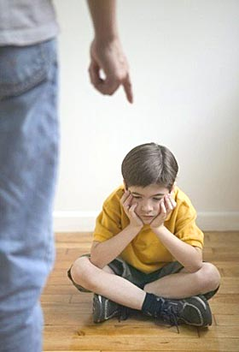
В чем причины духовно-нравственного упадка в обществе?
Нарушены устои семьи:
иерархия семейных взаимоотношений;
традиционный уклад семейной жизни;
традиционные отношения послушания, почитания, уважения родителей;
родовые и семейные связи между поколениями.

Slide 9
Данные независимого исследования
«Семья и общество»
( НИИ Семьи и воспитания 2010г)
Проблемы, типичные для семьи в воспитании детей | %
Ограниченность совместного времяпрепровождения родителей и детей | 80,2%
Значительные различия во взглядах на жизнь членов семьи | 55,4%
Недостаточное знание членами семьи друг друга | 53%
Отсутствие возможностей контролировать поведение детей | 53,3%
Отсутствие взаимопонимания с детьми | 45,7%

Slide 10
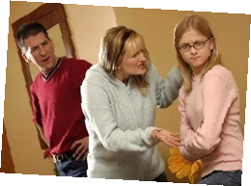
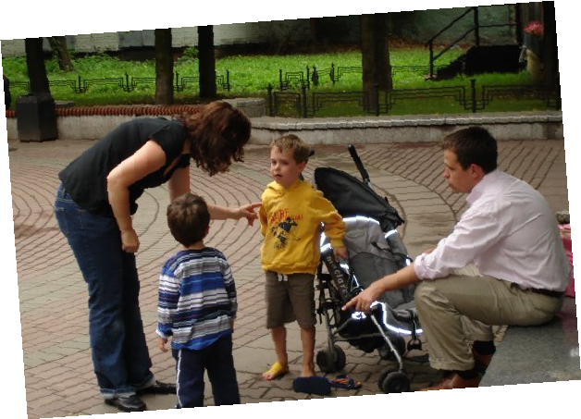
Современный уклад жизни (работа, успехи в профессиональной области, стремление к материальному благополучию) приводит к недостатку физических и душевных сил у родителей в процессе воспитания ребенка, что провоцирует разрушение традиционных семейных связей.

Slide 11
Результаты анкетирования учащихся 3д класса
№ | вопросы | Да | нет
1 | Интересуются ли родители твоими школьными делами? | 24 | 0
2 | Помогают ли родители тебе в учёбе? | 22 | 2
3 | Проводите ли вы выходные вместе с семьёй? | 19 | 5
4 | Принимают ли твои родители участие в делах класса, школы? | 13 | 11
5 | Как ты считаешь, сможет ли твоя семья поддержать, защитить тебя в трудную минуту? | 24 | 0

Slide 12
Опрос детей «Я люблю своих родителей»
Они всегда помогут, всегда рядом;
За всё хорошее;
За всё, что они делают для меня;
Они всегда поддерживают меня, на бросят в трудную минуту;
За то, что они лучшие;
За заботу и понимание, за любовь которую они дают;
Потому, что они подарили мне жизнь;
Они меня понимают;
Не знаю;
Странный вопрос! Все их любят!

Slide 13
Социальные институты, формирующие
духовно-нравственную личность
ОБРАЗОВАНИЕ
СРЕДСТВА МАССОВОЙ ИНФОРМАЦИИ
СЕМЬЯ
РЕЛИГИЯ
КУЛЬТУРА

Slide 14
Факторы, влияющие на развитие и воспитание ребёнка

Slide 15
Главные институты воспитания:
взаимодействие
Школа
Семья
Духовно-нравственное развитие ребенка
Для достижения общей цели эффект дает только
совместное воздействие педагогов школы и родителей на ребенка.

Slide 16
В условиях семейного и школьного воспитания на становление духовно-нравственной личности влияют:
1. обычаи (установившиеся, привычные формы поведения);
2. традиции (переходящие из поколения в поколение способы передачи ценностно-значимого содержания культуры, жизни семьи и школы);
3. отношения (сердечные, душевные чувствования и настроения);
4. правила (образ мыслей, нормы поведения, привычки) доброй и благочестивой жизни;
5. распорядок (установленный порядок течения дел) дня, недели, года.

Slide 17

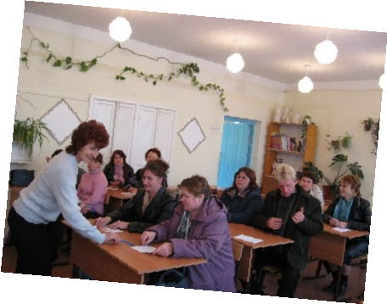
Взаимодействие предполагает создание условий:
для духовно-нравственного становления личности и саморазвития;
для формирования ценностных ориентаций на основе единых требований к ребенку;
для подготовки к жизненному самоопределению;
для позитивной социальной адаптации.

Slide 18
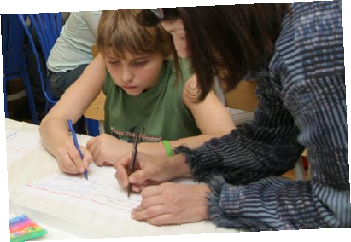
Пути решения
Возрождение ценностной ориентации в семье, обществе.
Создание практико- и семейно-ориентированных моделей, технологий, программ по нравственно-этическому воспитанию в семье и обществе.
Повышение воспитательного потенциала образовательных учреждений, детских организаций и социума в целом – от семьи до средств массовой информации.

Slide 19
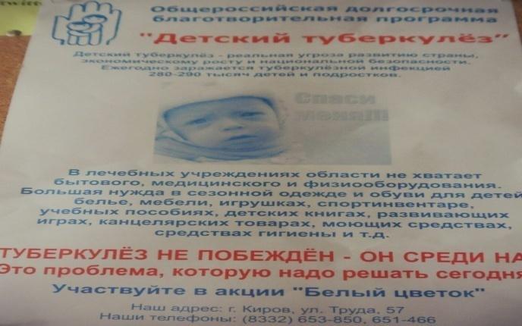
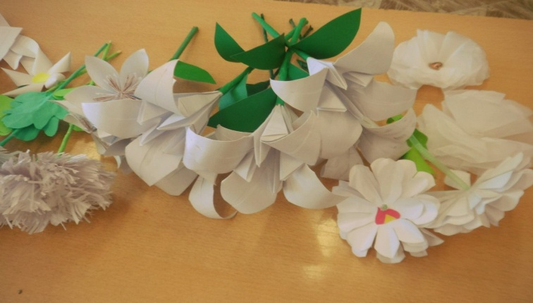
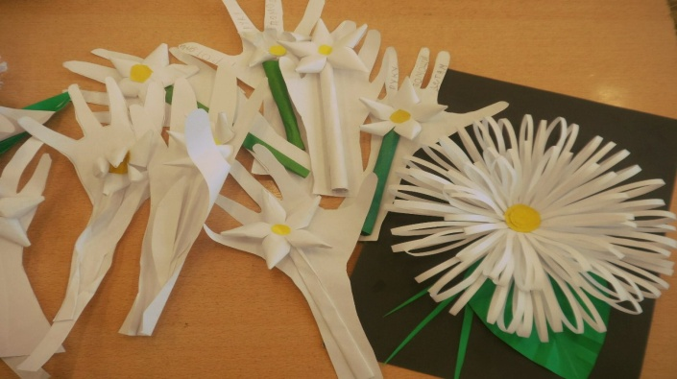

Воспитательное мероприятие акция «Белый цветок» - спасение детей от туберкулёза

Slide 20
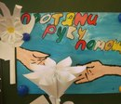
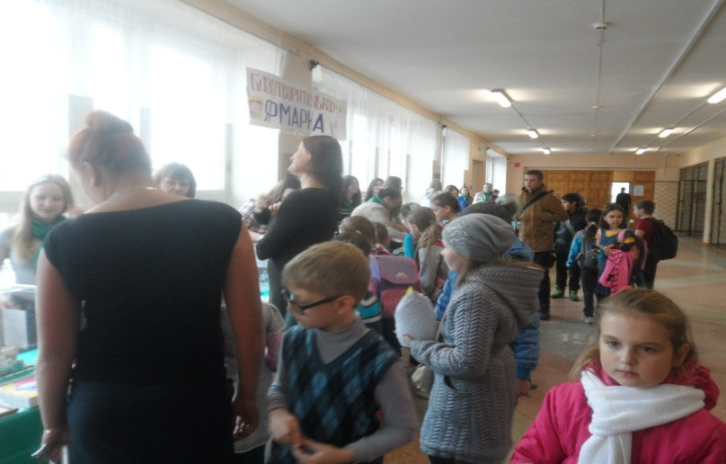

Акция «Протяни руку помощи»
В акции «Протяни руку помощи»принимал участие весь класс. На уроке технологии дети изготовляли поделки своими руками, далее они были проданы на школьной ярмарке, а вырученные деньги перечислены на лечение девочке, больной раком

Slide 21
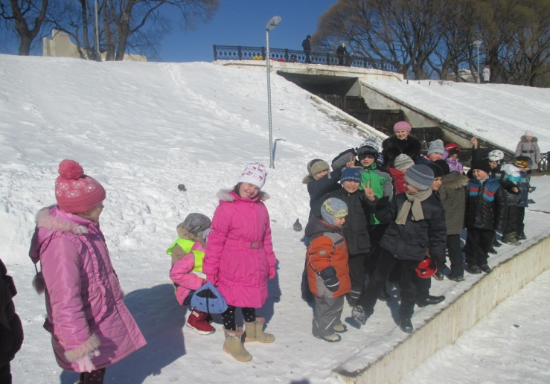
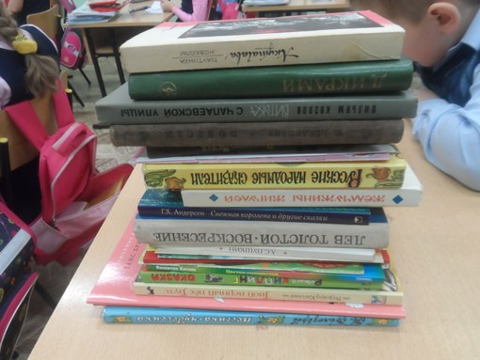
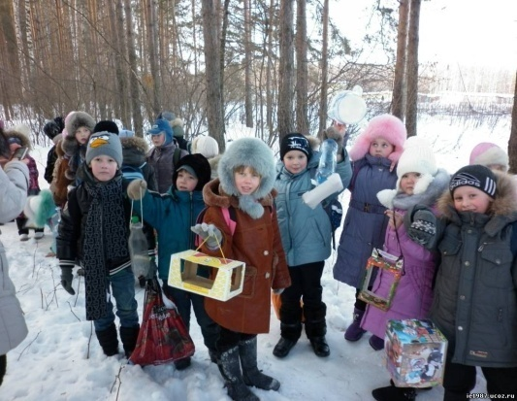
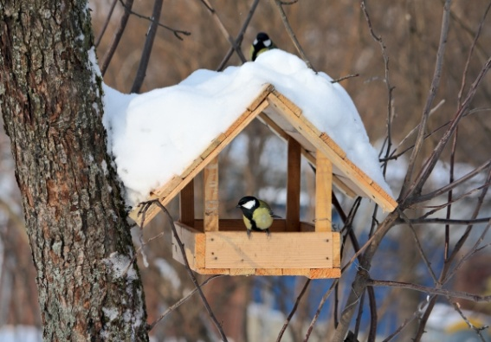
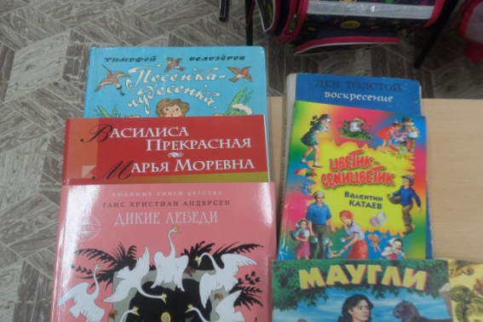
«Неделя доброты»
Акция «Покормите птиц зимой» акция «Подари книгу школьной библиотеке»

Slide 22

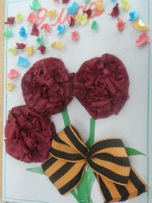
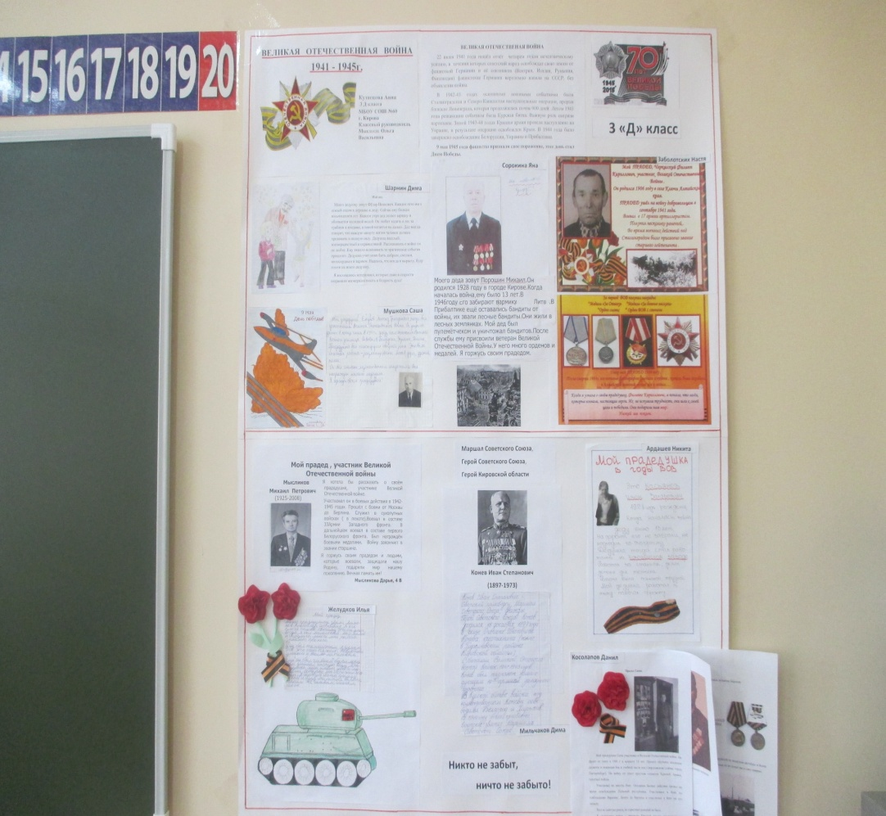

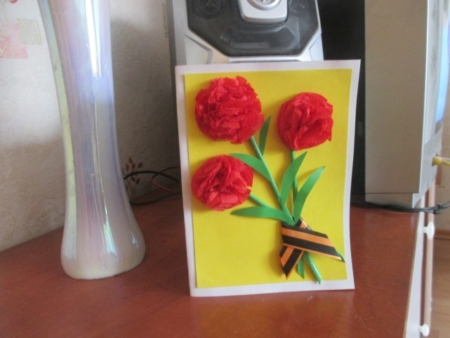
Воспитательное мероприятие акция «Открытка ветерану»

Slide 23
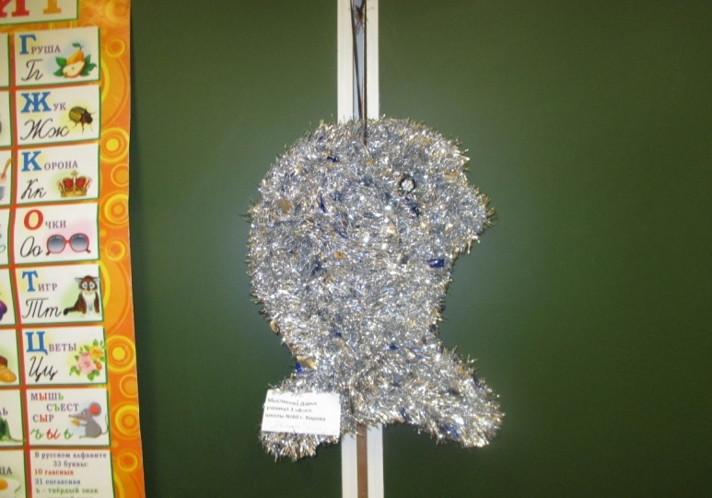
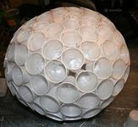
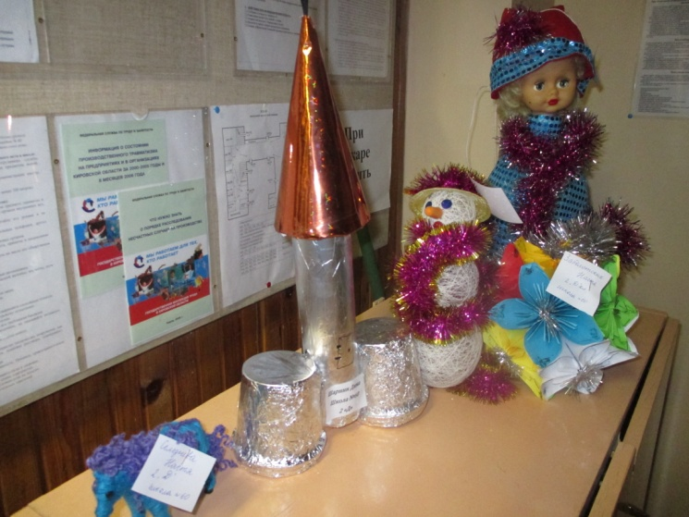
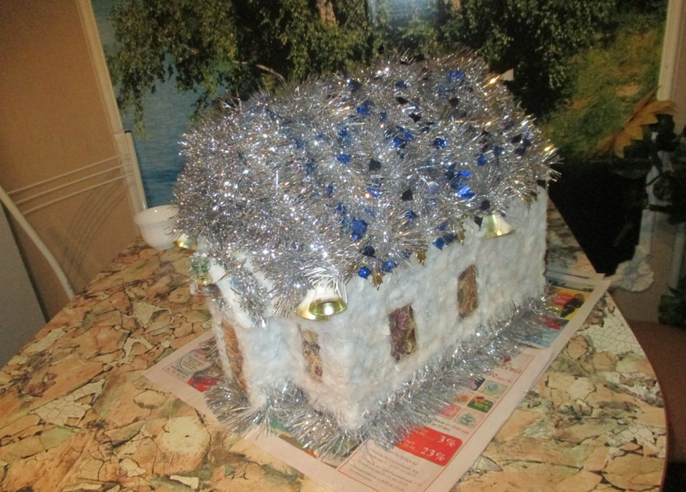
Новогодняя игрушка на городскую ёлку, конкурс «Зимушка-зима» оформление школьной территории к Новому году

Slide 24


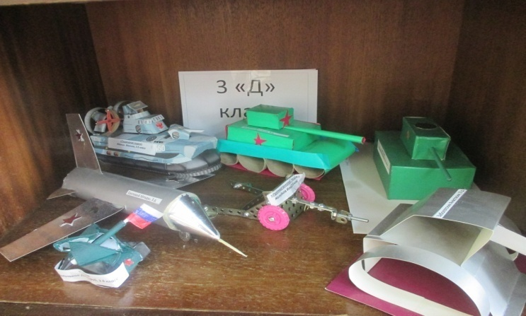
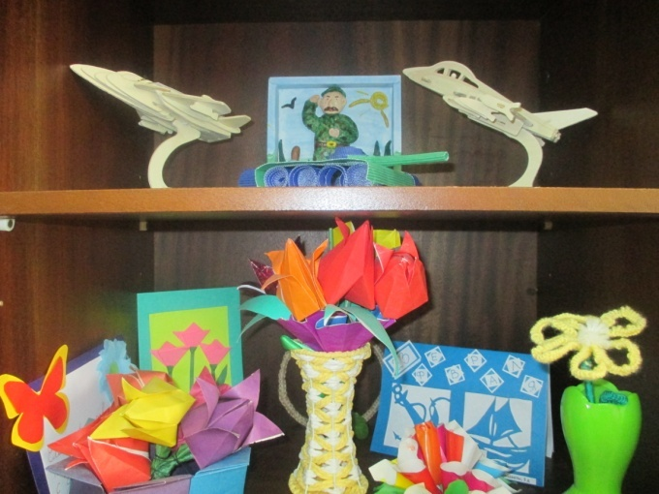
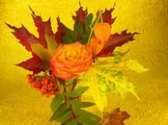
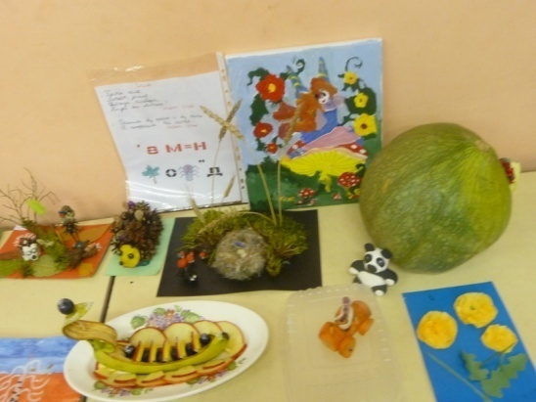
Конкурс «Осенний букет», посвященный Дню учителя
Конкурс поделок, посвященный Дню защитника отечества»

Slide 25
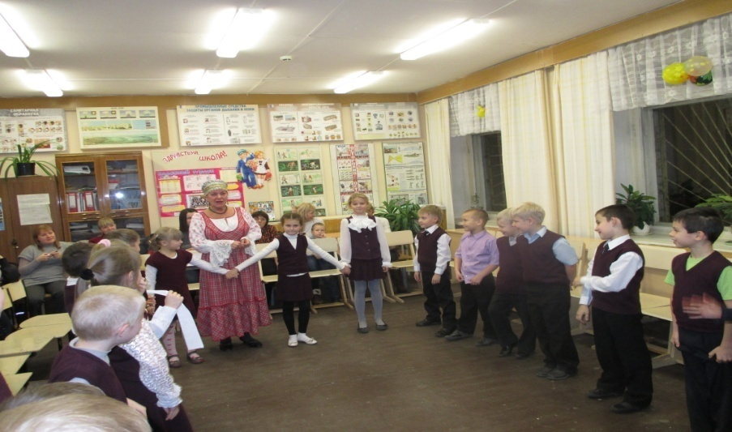
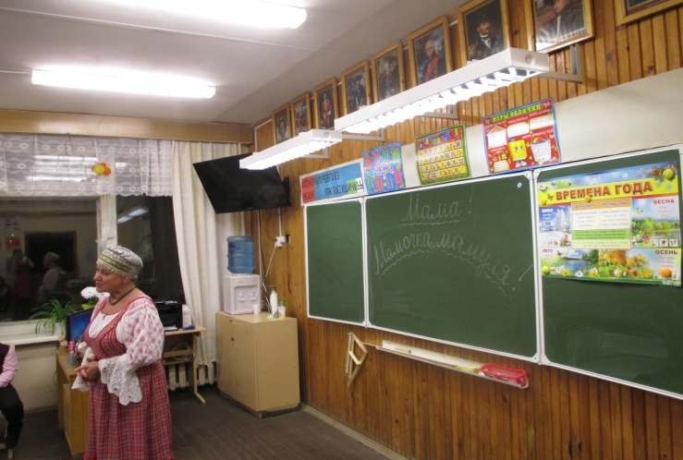
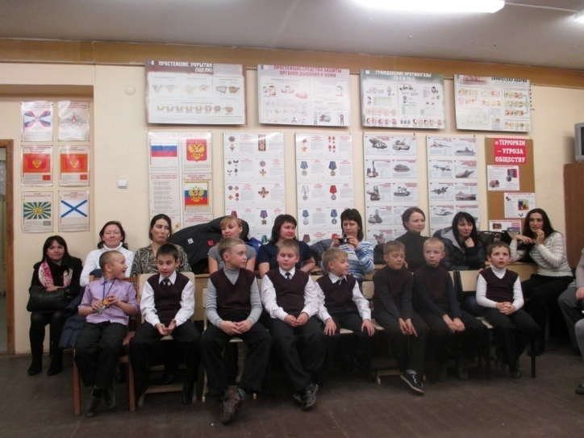
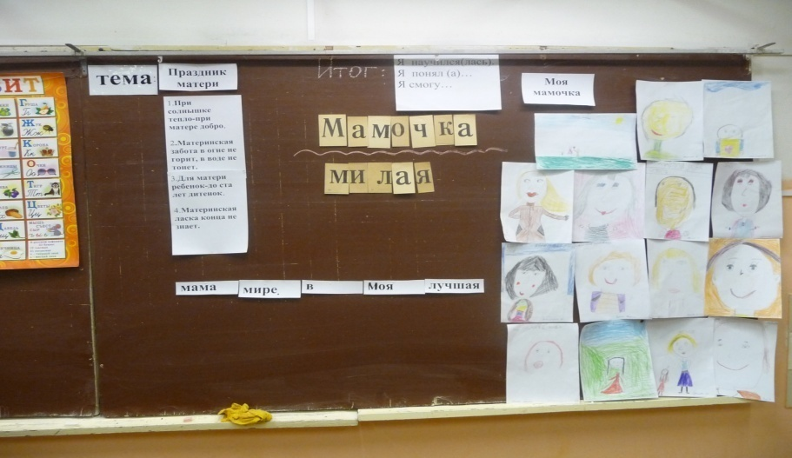
Праздник «Мама, мамочка, мамуля!»

Slide 26

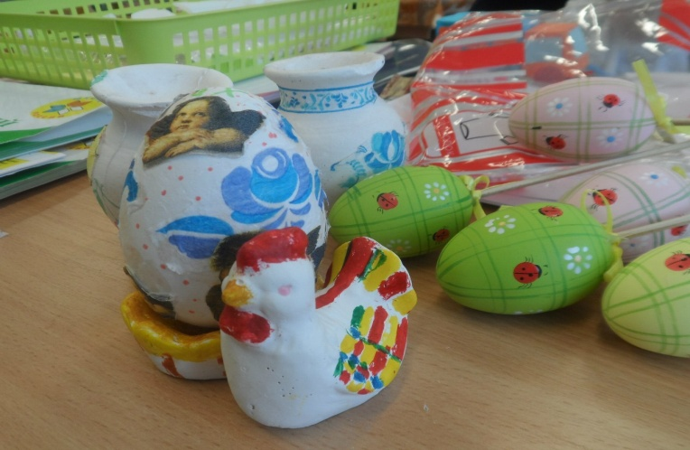
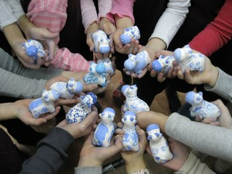

Духовное наследие Вятки в формировании духовно-нравственных ценностей у младших школьников

Slide 27
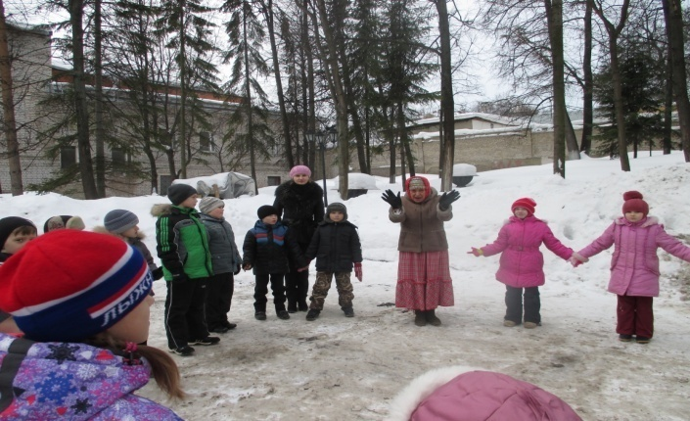
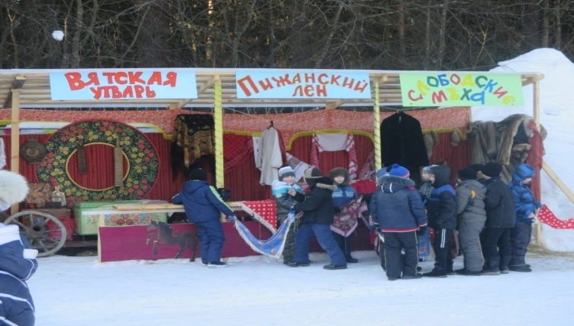
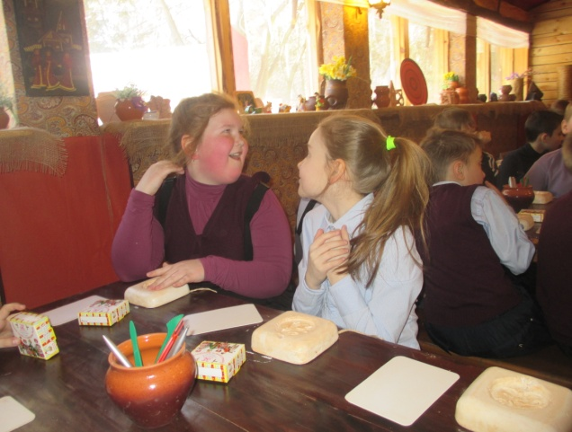
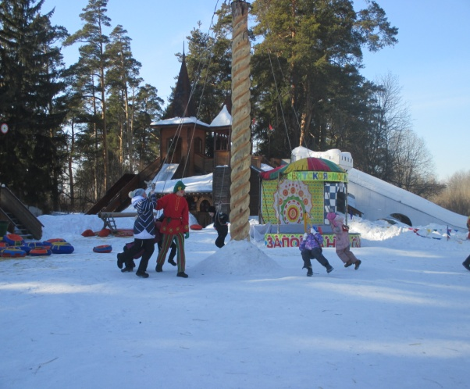
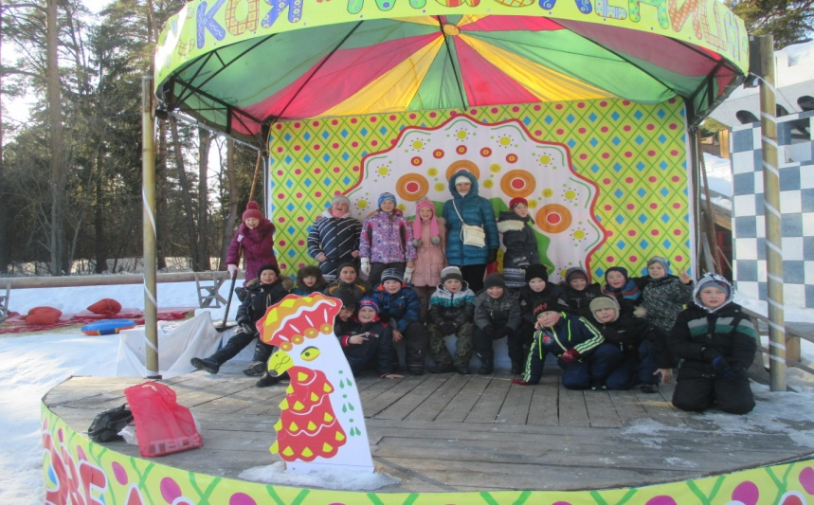
Праздник «Вятская Масленица»

Slide 28
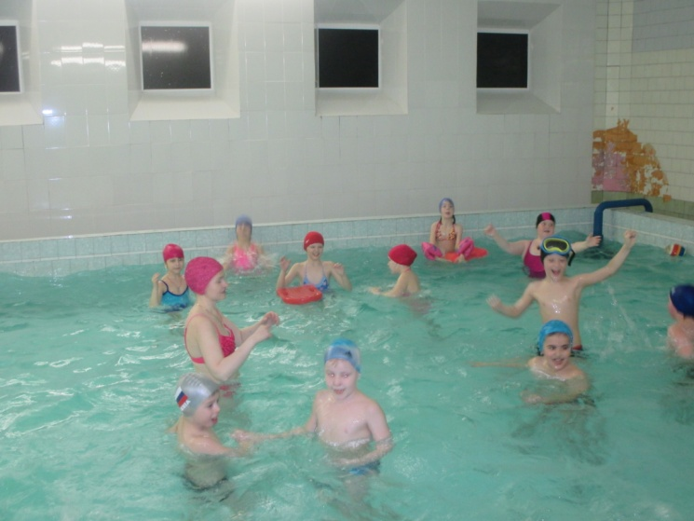
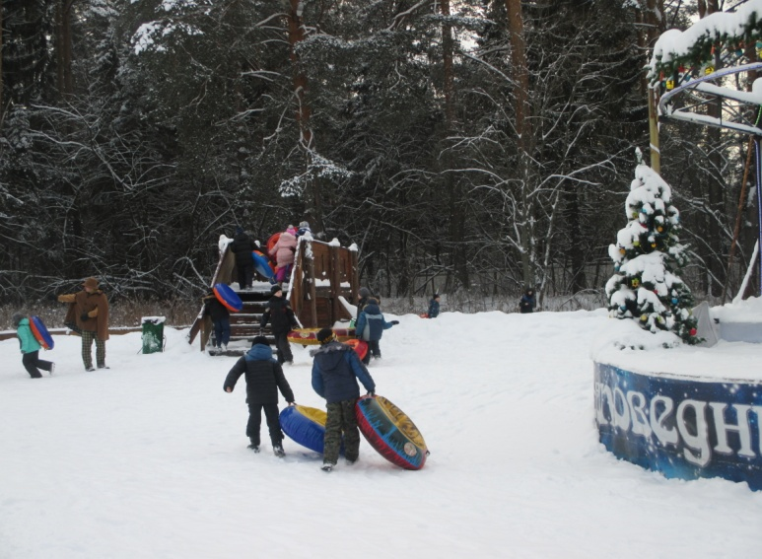
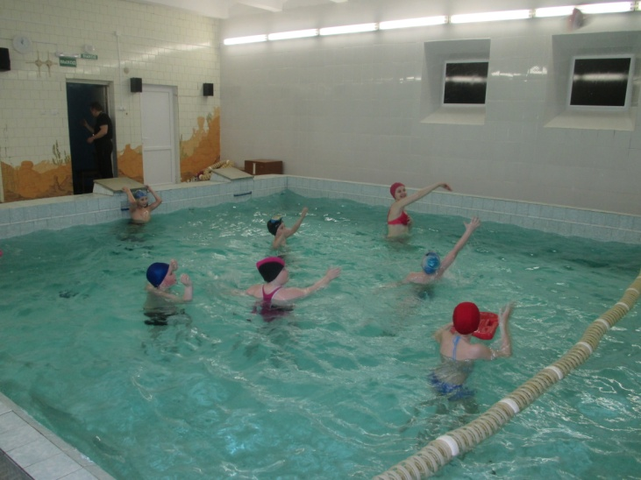
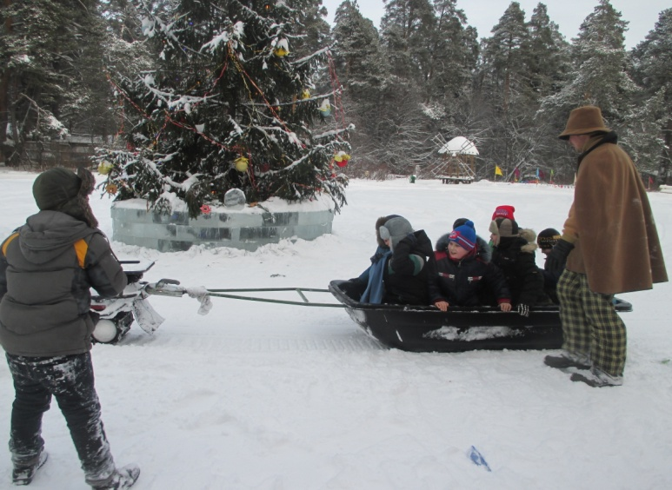
Здоровый образ жизни

Slide 29
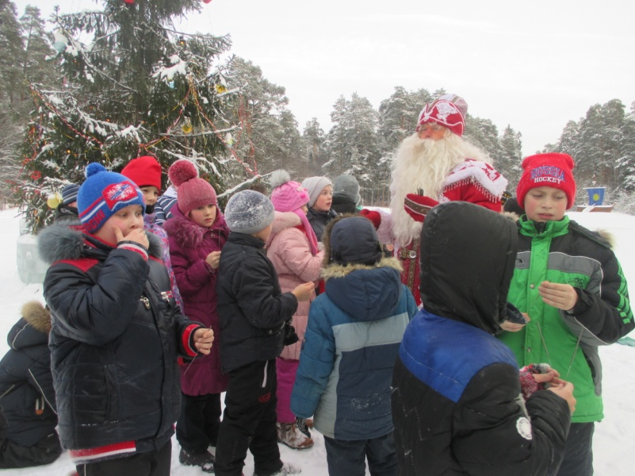
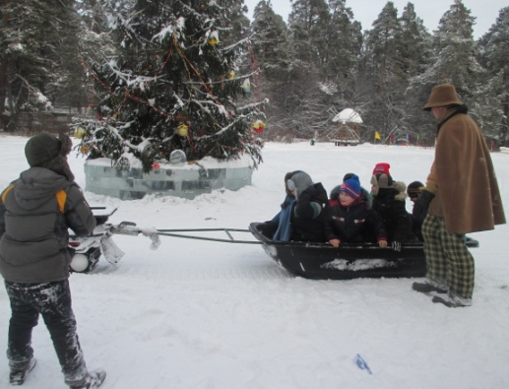
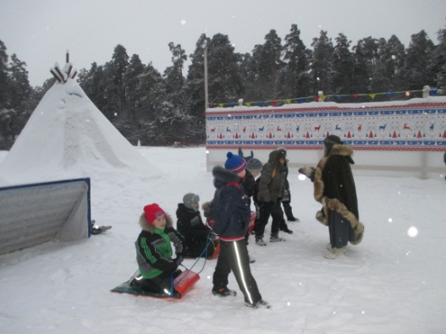
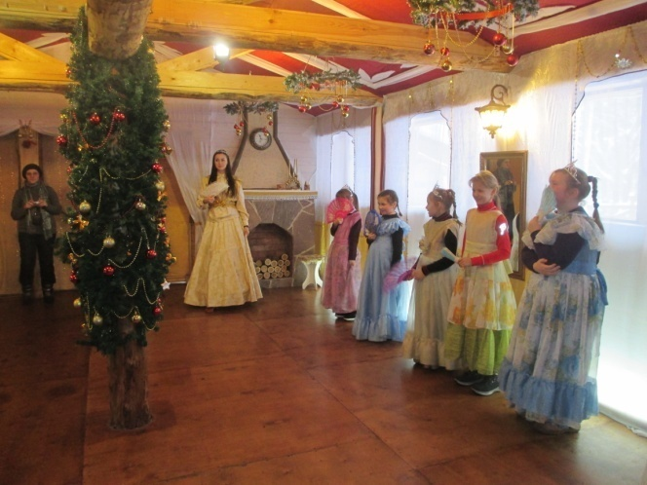
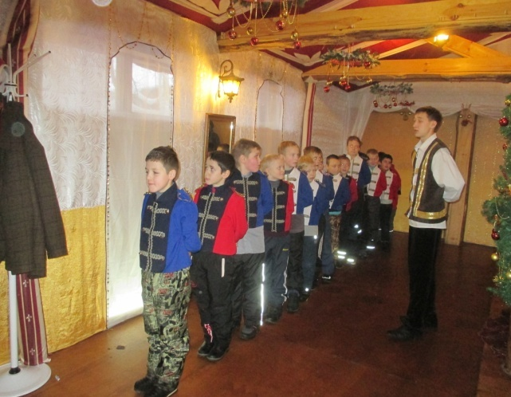
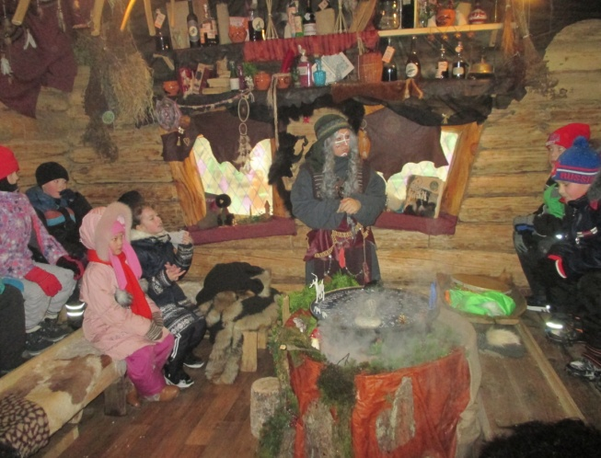
Заповедник сказок «Дача Деда Мороза»

Slide 30
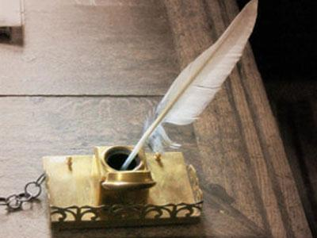
Таким образом, через систему воспитательных мероприятий во взаимодействии школы и родителей мы сможем сформировать духовно-нравственные ценности и здоровый образ жизни у младших школьников. Только объединив все наши усилия, мы сможем возродить утраченные духовно- нравственные ценности, что позволит решить социально-экономические проблемы развития страны, подготовить детей к будущей семейной жизни.

Slide 31
Спасибо за внимание!

